Slide 1
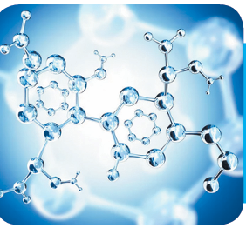

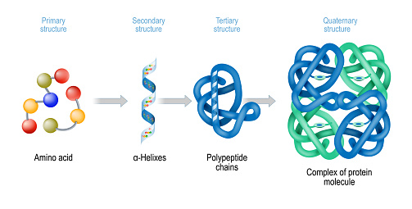

ТЕМА 1. ХІМІЧНИЙ СКЛАД КЛІТИНИ
§7. Білки: рівні структурної організації, основні властивості
Чому будову білків порівнюють з будовою слів, а амінокислоти – з буквами абетки?

Slide 2
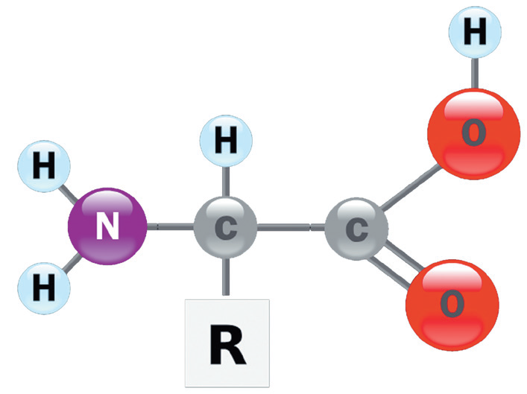

§ 7. Білки: рівні структурної організації, основні властивості
Будова білків
У тваринній клітині 40–50 % білка від сухої маси, а в рослинній клітині – до 20–35 %
Білки – це високомолекулярні біополімери, мономерами яких є залишки амінокислот
Відомо понад 600 амінокислот
Амінокислоти – органічні сполуки, що містять аміногрупу (–NH2) з лужними властивостями та карбоксильну групу (–СООН) з кислотними властивостями

Slide 3
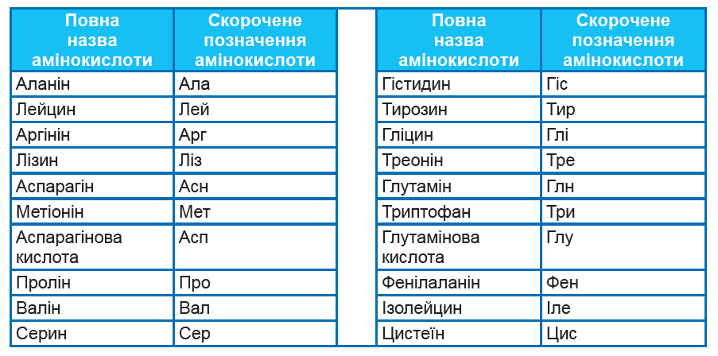
§ 7. Білки: рівні структурної організації, основні властивості
Будова білків
До складу білків зазвичай входить 20 так званих стандартних, або протеїногенних, амінокислот, які кодуються генетичним кодом

Slide 4
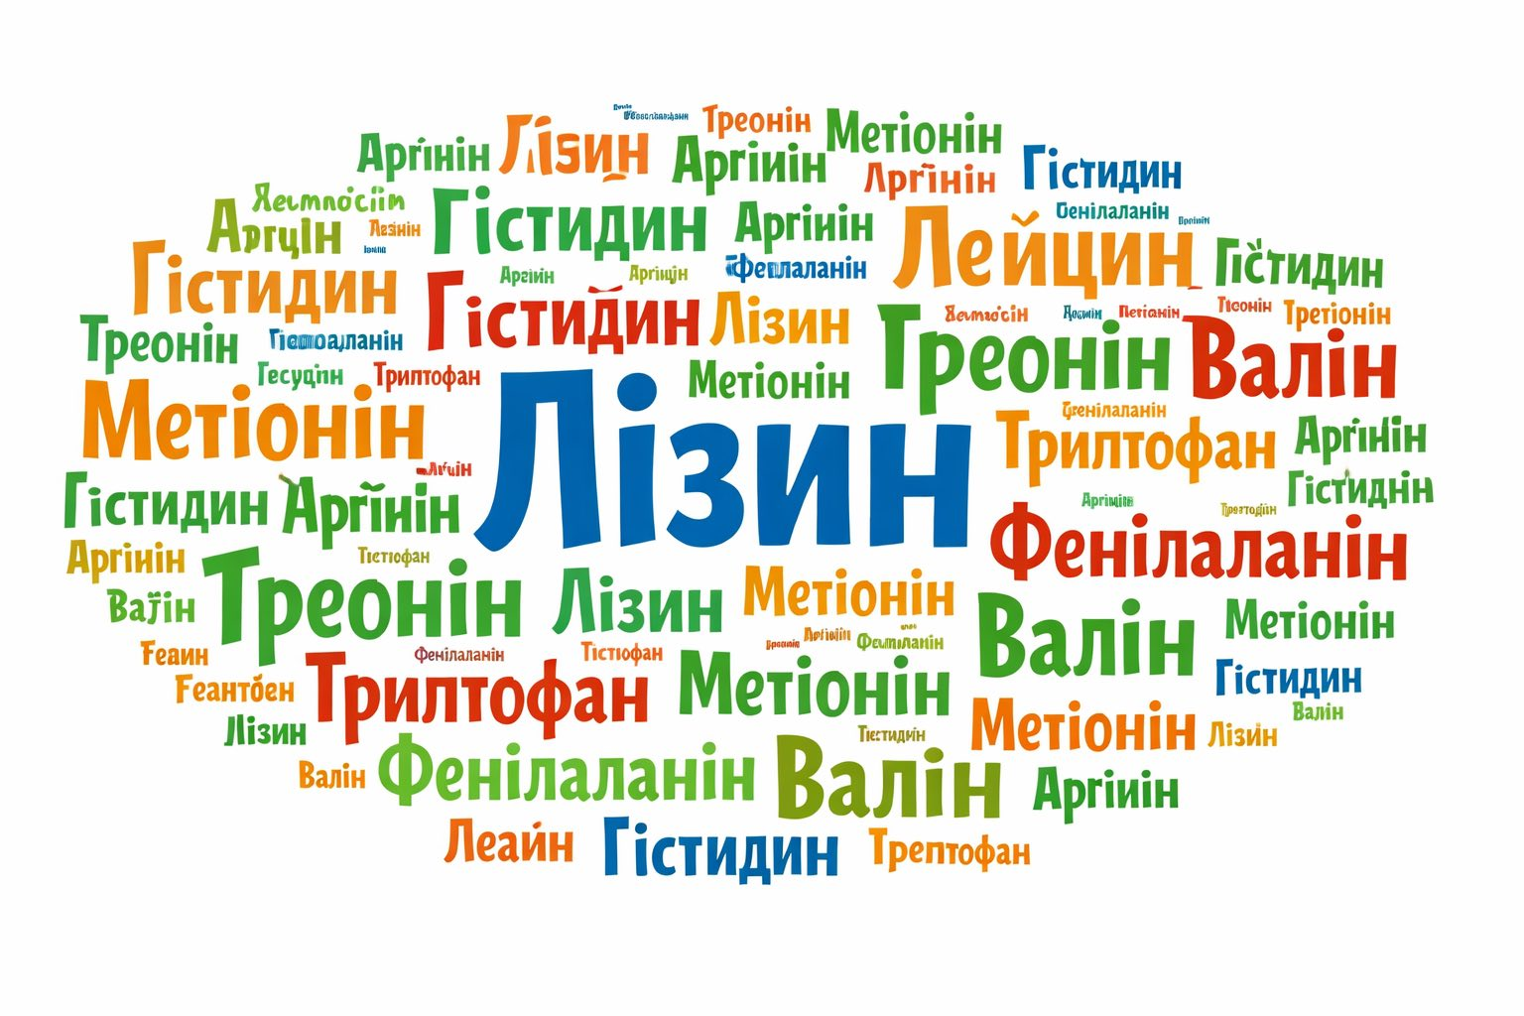
§ 7. Білки: рівні структурної організації, основні властивості
Будова білків
Амінокислоти:
ЦІКАВО ЗНАТИ!
замінні
Назви деяких амінокислот походять від джерела, з якого їх уперше було виділено, або від їхніх властивостей. Наприклад, аспарагін уперше виявлено в аспарагусі, а гліцин названо через солодкий смак (від грец. глікос – солодкий)
незамінні
Білки, які містять всі незамінні амінокислоти називаються повноцінними

Slide 5
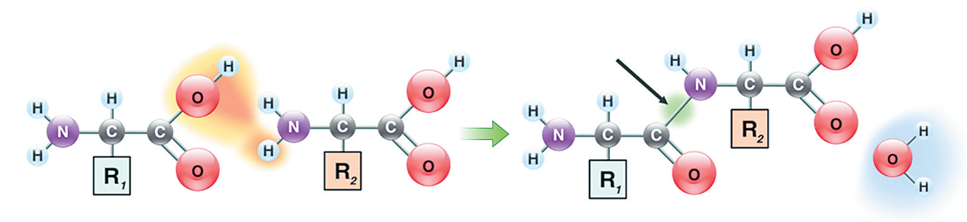
§ 7. Білки: рівні структурної організації, основні властивості
Будова білків
ЦІКАВО ЗНАТИ!
Основним джерелом білків для людини є м’ясо та інші частини тіла тварин, а також молоко, яйця птахів та ікра риб. Серед продуктів рослинництва велику кількість білка мають зернобобові: соя, квасоля, боби тощо. Вміст білка глютену в зернах злакових культур є основним критерієм визначення якості борошна
Залишки амінокислот у складі білків з’єднані між собою пептидними зв’язками

Slide 6
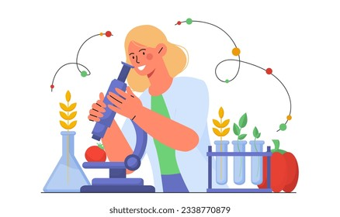
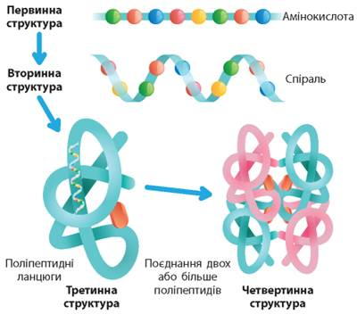
§ 7. Білки: рівні структурної організації, основні властивості
Рівні просторової структури білків
Певне просторове розташування атомів у складі молекули називають конформацією
Рівні структури білків
первинний
Визначається певною послідовністю амінокислотних залишків з’єднаних за допомогою пептидних зв’язків
вторинний
третинний
четвертинний

Slide 7

§ 7. Білки: рівні структурної організації, основні властивості
Рівні просторової структури білків
Молекула скручується в спіраль завдяки водневим зв’язкам, які виникають між атомами Н і О пептидних груп різних витків
Рівні структури білків
первинний
Водне зв’язки слабші за пептидні, але разом формують міцну структуру
вторинний
третинний
четвертинний

Slide 8
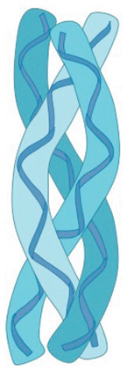
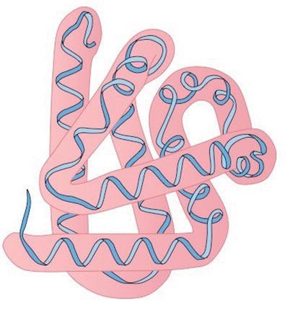
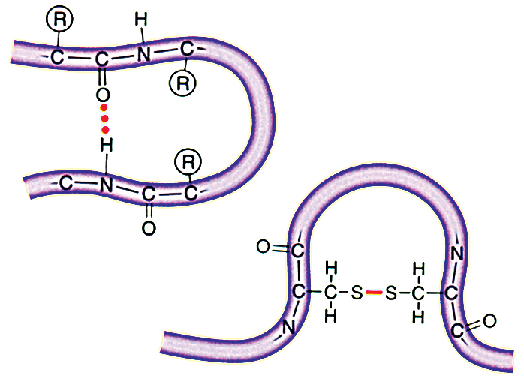
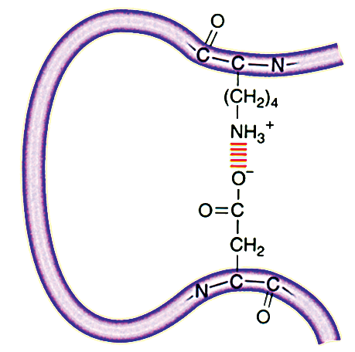
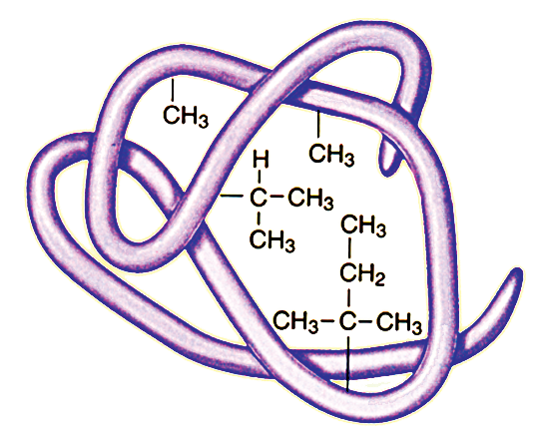
§ 7. Білки: рівні структурної організації, основні властивості
Рівні просторової структури білків
Поліпептидна спіраль закручується певним чином, зазвичай у глобулу чи залишаються у фібрилярній формі (ниткоподібні)
Рівні структури білків
первинний
вторинний
третинний
четвертинний
Зв'язки, що підтримують просторову структуру: водневі, дисульфідні, йонні, гідрофобні

Slide 9
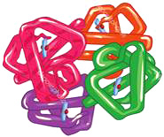
§ 7. Білки: рівні структурної організації, основні властивості
Рівні просторової структури білків
Четвертинна структура білка виникає під час об’єднання кількох глобул, наприклад гемоглобін
ЦІКАВО ЗНАТИ!
Рівні структури білків
Понад 50 років тому науковці навчилися визначати первинну структуру білків, передбачення вторинної і третинної структур залишалися проблемними. Завдяки використанню моделі штучного інтелекту AlphaFold2, створеної Google DeepMind, для розрахунку структури білків, цю проблему вдалося розв’язати. Створена модель дозволяє передбачити структуру майже всіх 200 мільйонів білків. За цю роботу Деміс Гассабіс і Джон Джампер здобули 2024 року Нобелівську премію в галузі хімії
первинний
вторинний
третинний
четвертинний

Slide 10
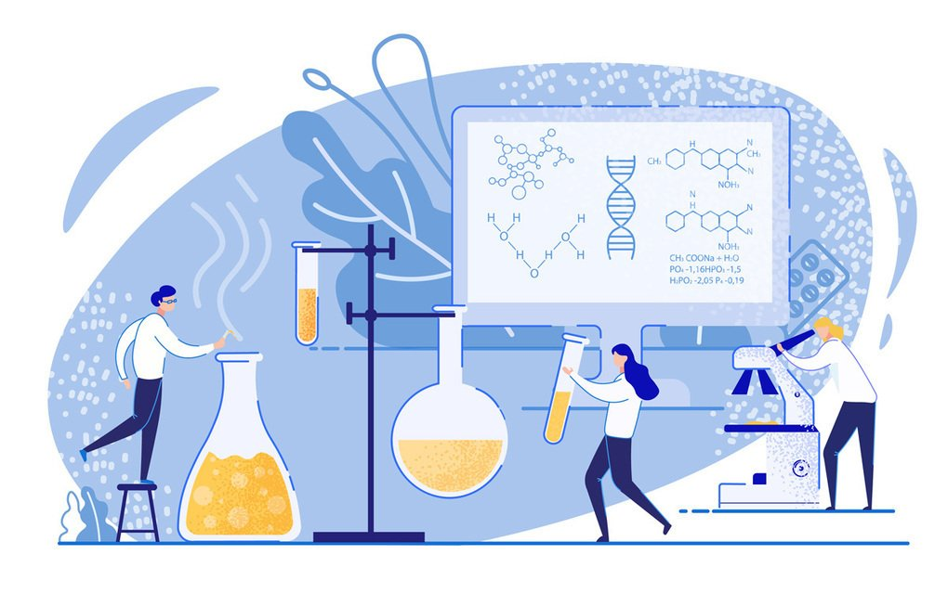
§ 7. Білки: рівні структурної організації, основні властивості
Функціональні властивості білків
Фібрилярні білки зазвичай нерозчинні у воді й виконують структурну (наприклад, кератин у складі волосся) або рухову (скоротливі білки) функції
Глобулярні білки здебільшого водорозчинні та виконують в організмі інші функції: наприклад, гемоглобін – транспортна функція, інтерферон - захисна

Slide 11
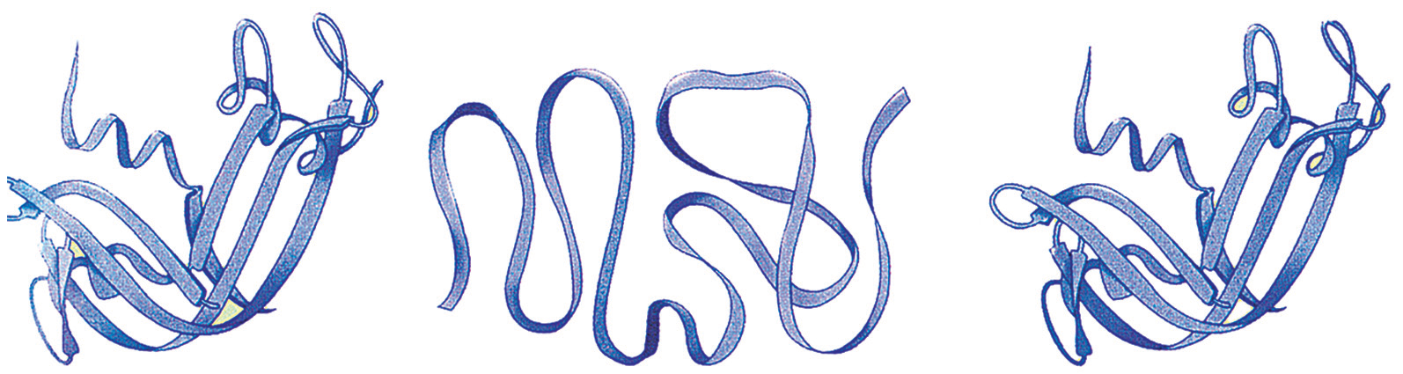
§ 7. Білки: рівні структурної організації, основні властивості
Функціональні властивості білків
Функціональні властивості білків
1. Денатурація – порушення просторової структури білка, що супроводжується розгортанням молекули без зміни її первинної структури
2. Ренатурація – повернення втраченої просторової структури
3. Деструкція – повне руйнування молекули білка

Slide 12
§ 7. Білки: рівні структурної організації, основні властивості
УЗАГАЛЬНЕННЯ
Білки – це біополімери, мономерами яких є амінокислоти
До складу білків входять 20 стандартних амінокислот, кожна з яких має унікальний бічний радикал
Амінокислоти з’єднуються між собою пептидними зв’язками, утворюючи поліпептидний ланцюг
Існує чотири рівні структурної організації білкових молекул: первинний, вторинний, третинний і четвертинний
Під дією зовнішніх чинників білки можуть денатурувати – втрачати свою природну структуру, а за сприятливих умов – ренатурувати
Повне руйнування пептидних зв’язків призводить до деструкції білкової молекули

Slide 13
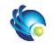
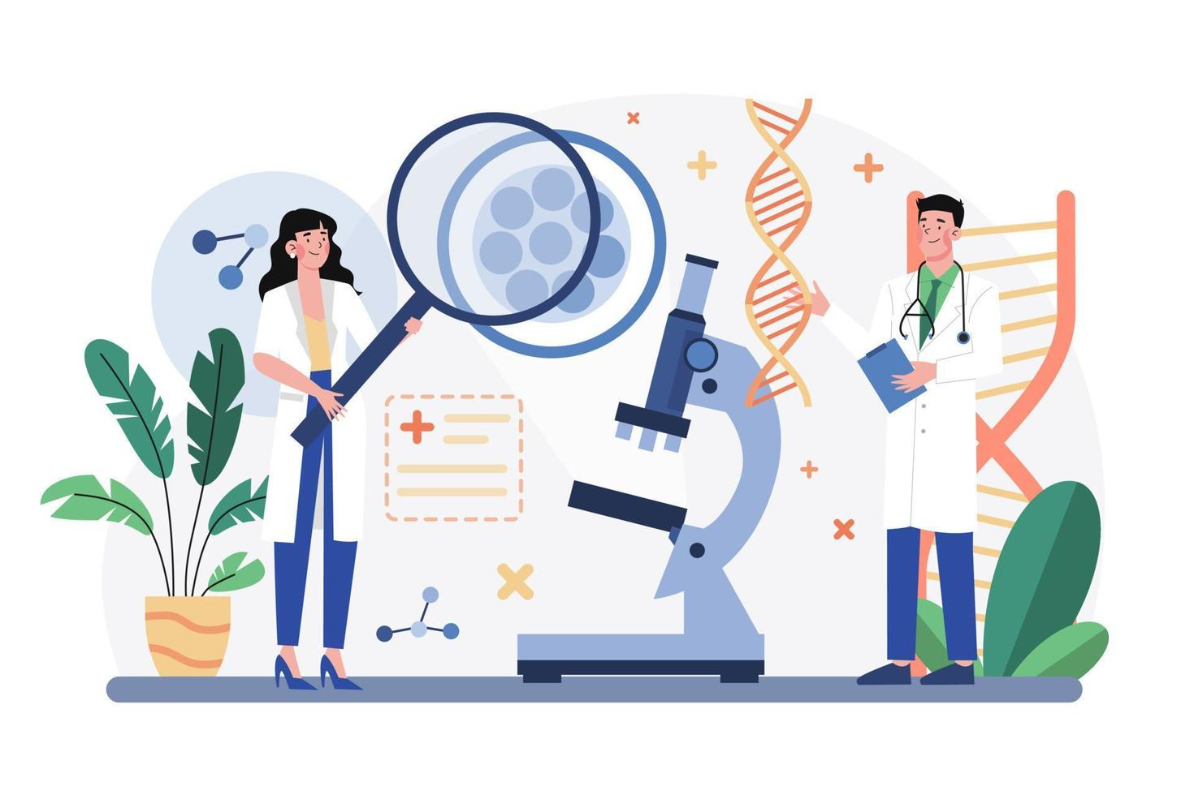

§ 7. Білки: рівні структурної організації, основні властивості
УЗАГАЛЬНЕННЯ
Поміркуйте
1. Чому саме первинна структура білка зумовлює властивості та функції білкової молекули?
2. Чому поняття «білки» та «поліпептидні ланцюги» вживають як синоніми?
3. Амінокислоти поділяють на незамінні, які які не синтезуються в організмі, та замінні. Де організм бере замінні амінокислоти?
Скануйте код та перегляньте відео про білки

Slide 14

§ 7. Білки: рівні структурної організації, основні властивості
Домашнє завдання
Опрацюйте
параграф 7, вивчіть особливості будови та властивості білків

